Slide 1
Diz Não ao Balão
Um projeto que promove a literacia do Oceano

Slide 2
Enquadramento do projeto
O Projeto “Diz não ao Balão" é um projeto de sensibilização para a literacia do oceano, com foco na problemática dos balões como lixo marinho.
Os balões são produtos que facilmente chegam aos oceanos, devido a serem um produto de natureza leve que pode percorrer vários quilómetros, pelo ar, à deriva e são um dos brinquedos preferidos das crianças.
E uma vez nos oceanos, fragmentam-se lentamente em pedaços menores, os chamados microplásticos, que os animais marinhos confundem muitas vezes com comida.
O Complexo Social A Casinha, durante o presente ano letivo, dinamizou este projeto com o objetivo de sensibilizar crianças, famílias e entidades para esta problemática.

Slide 3
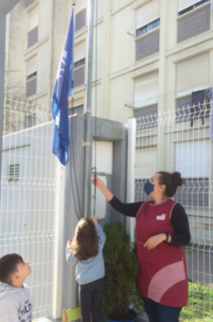
Comemoração do Dia Nacional do Mar
Calendarização: Novembro de 2020
Objetivo: Sensibilizar as crianças e famílias para a importância do mar

Slide 4
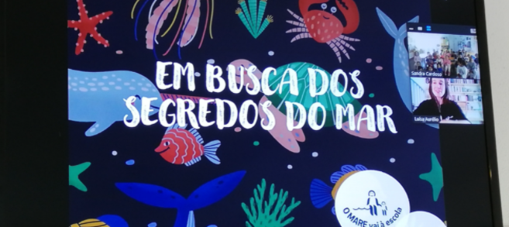
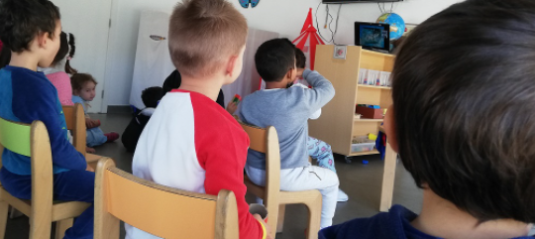
Dinamização de ateliers digitais
Calendarização: Dezembro de 2020
Objetivo: Sensibilizar as crianças para as necessidades dos animais marinhos, em parceria com o MARE – Centro de Ciências do Mar e Ambiente

Slide 5
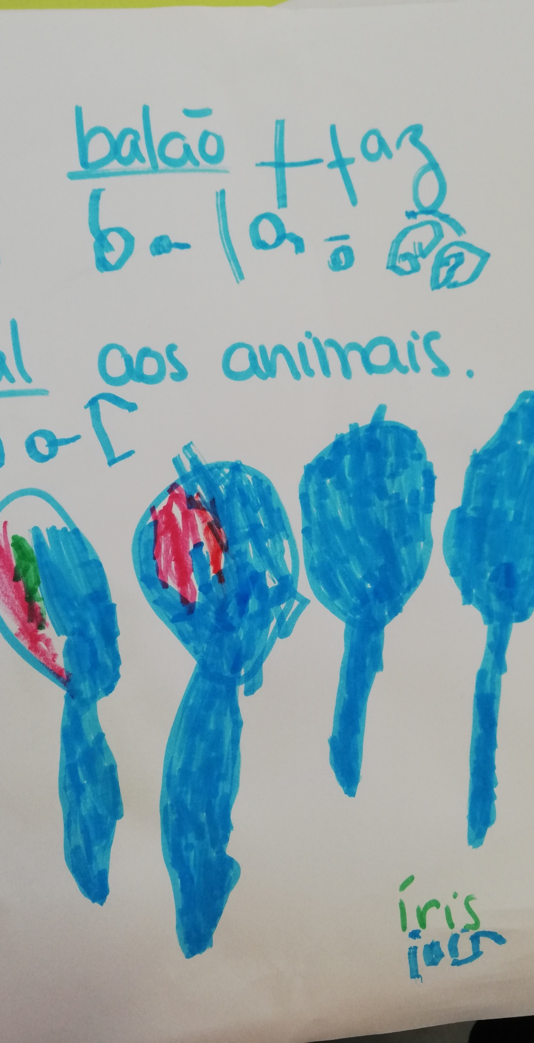
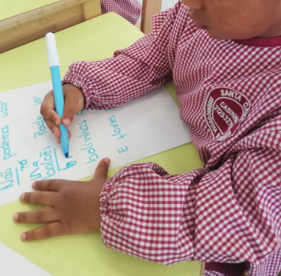
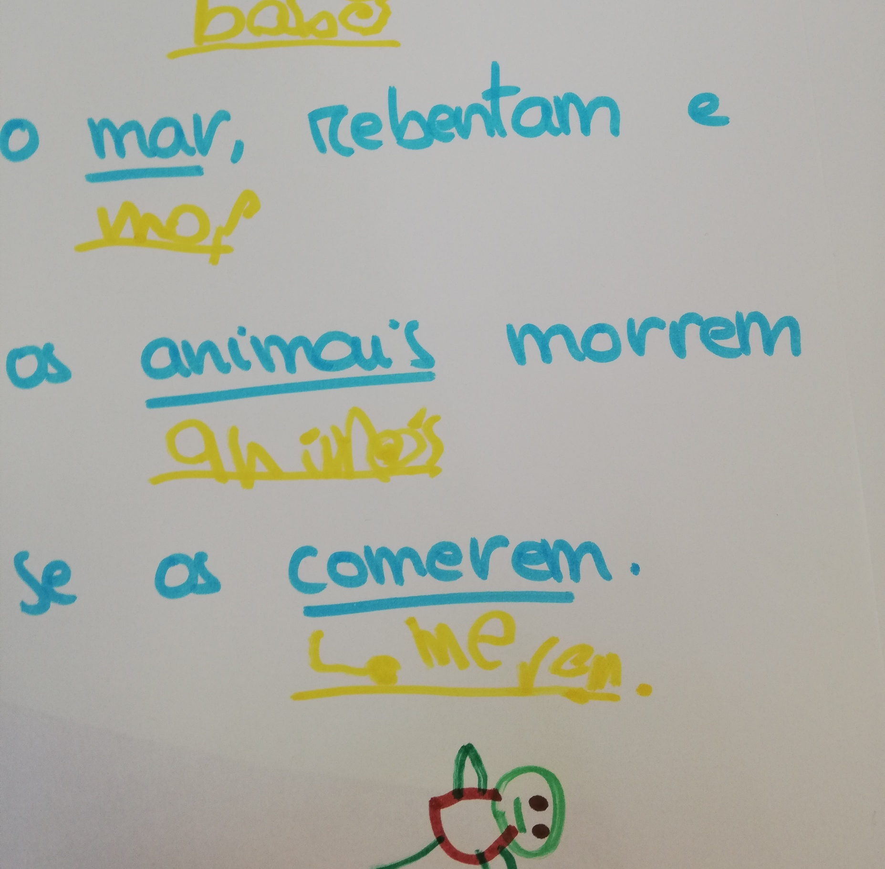
Realização de registos gráficos
Calendarização: Janeiro de 2021
Objetivo: Documentar as descobertas das crianças relativas ao balão e os animais/mar

Slide 6
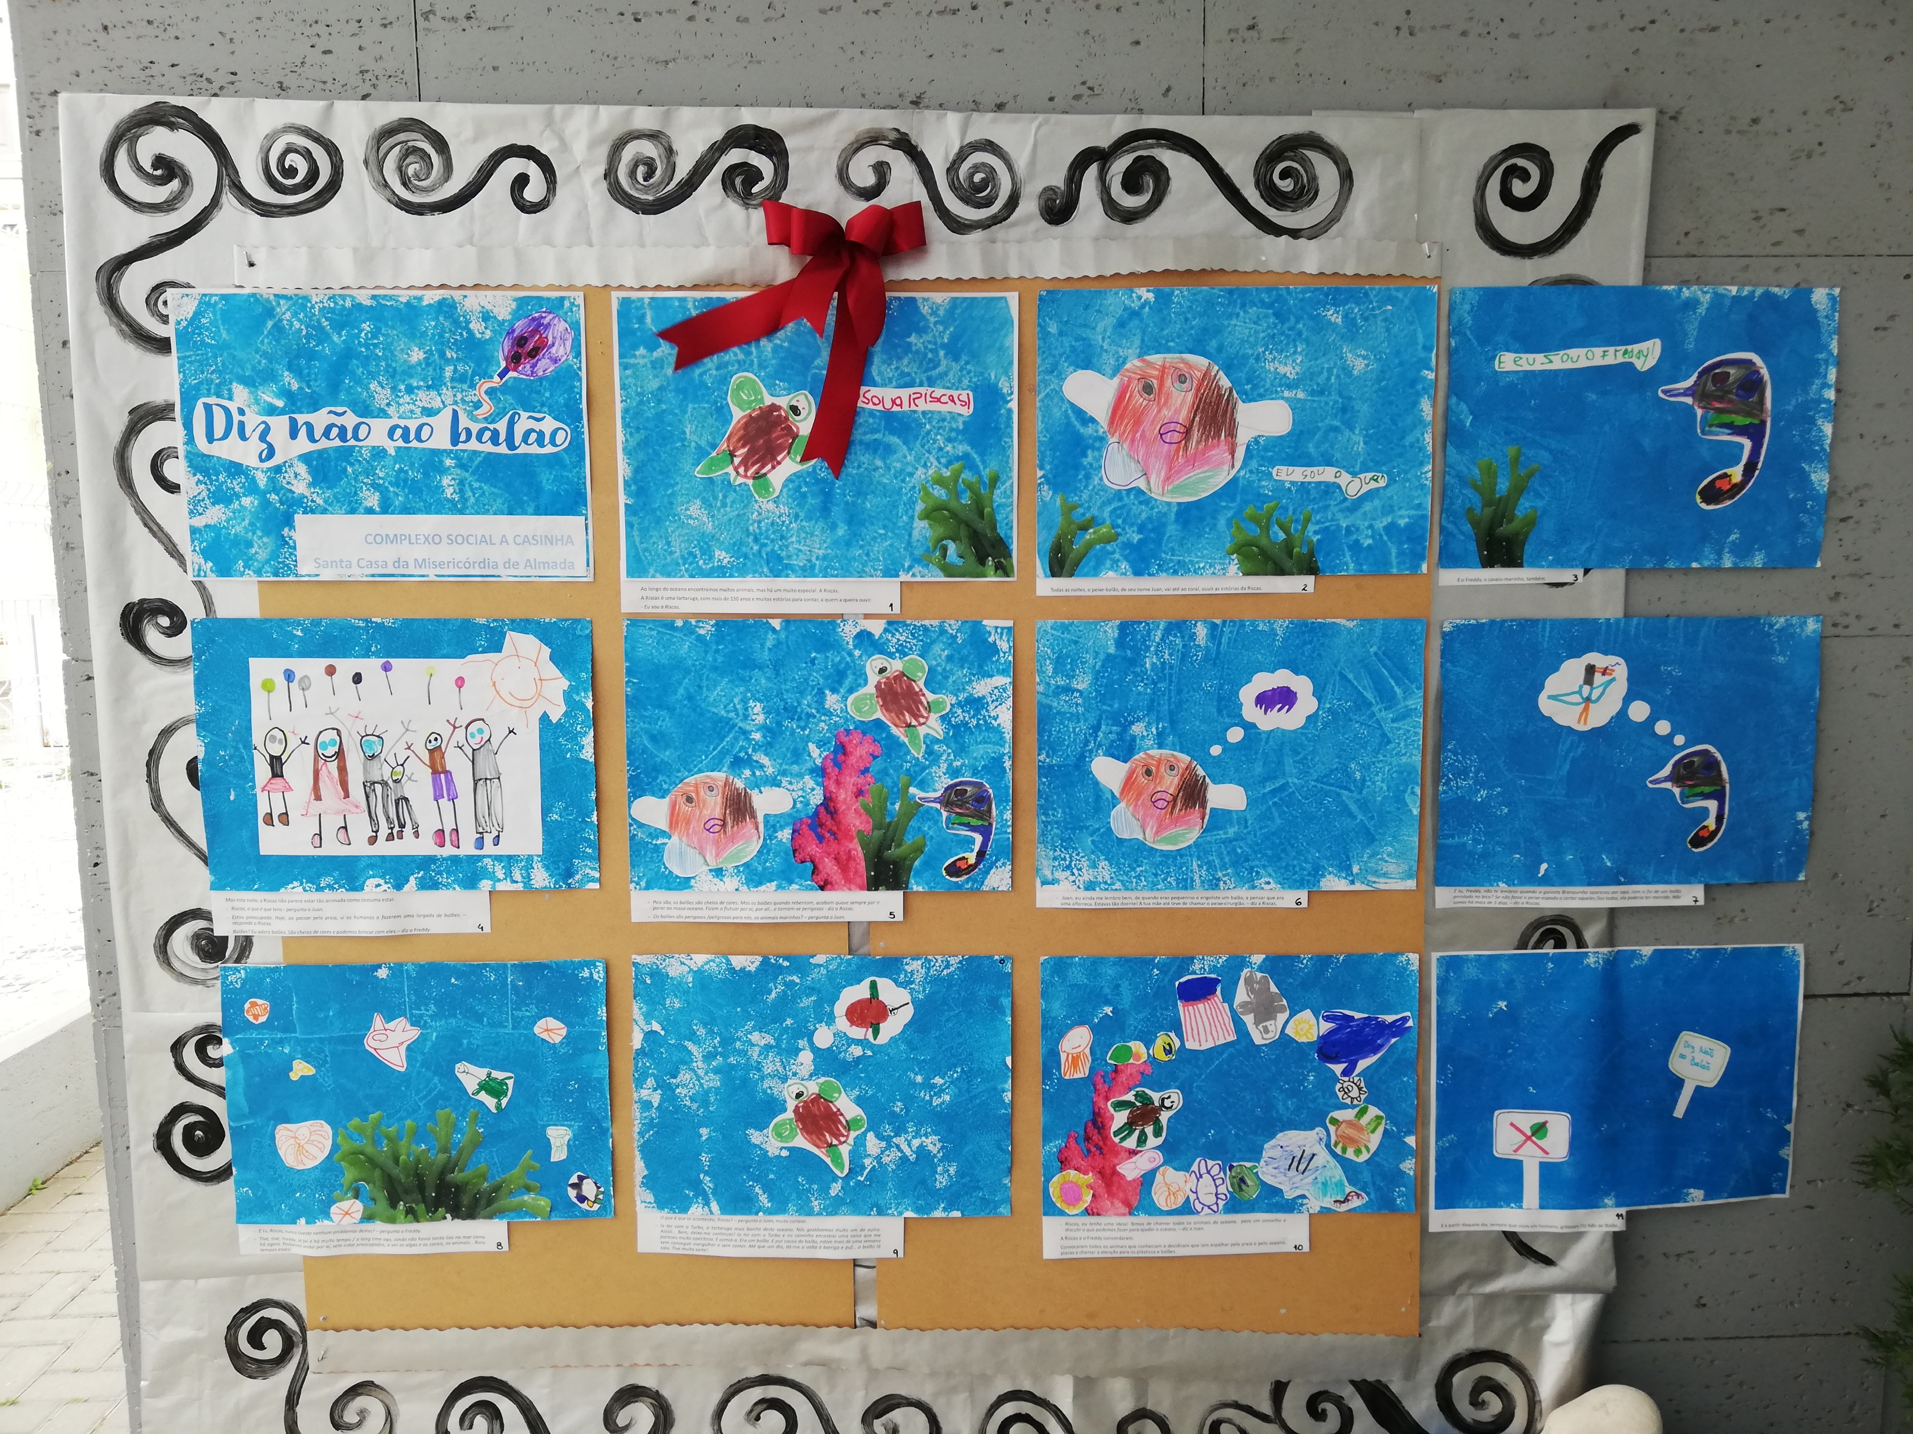
Realização de registos gráficos
Calendarização: Abril de 2021
Objetivo: Sensibilizar a comunidade educativa para a problemática do balão no mar/oceano, através da criação de uma estória e vídeo
Link para a estória: https://www.youtube.com/watch?v=BELgO6HM_00

Slide 7
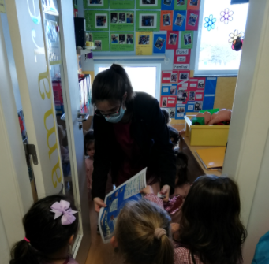
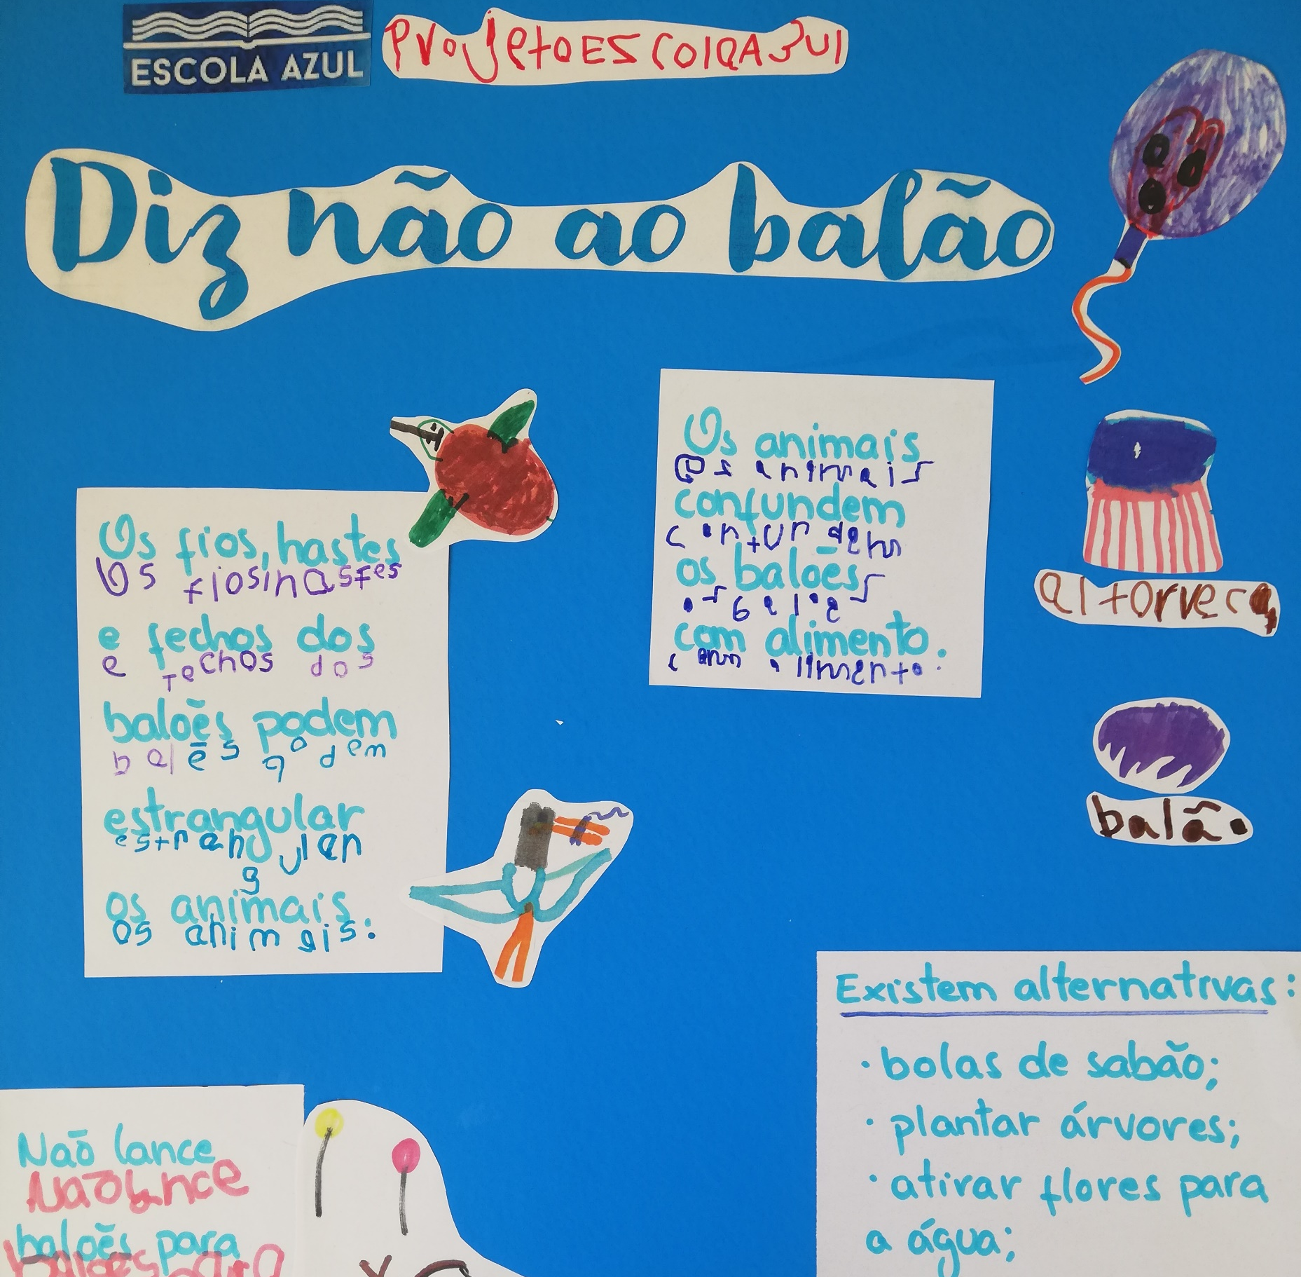
Distribuição de material de divulgação do projeto
Calendarização: Maio de 2021
Objetivo: Sensibilizar a comunidade educativa e a comunidade envolvente para a problemática do balão no mar/oceano, através da distribuição de panfletos e cartazes

Slide 8
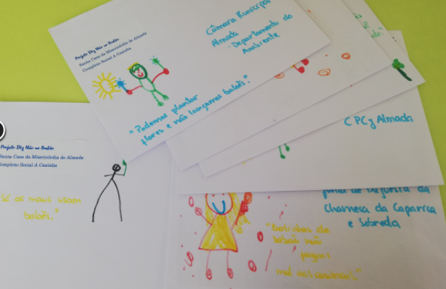
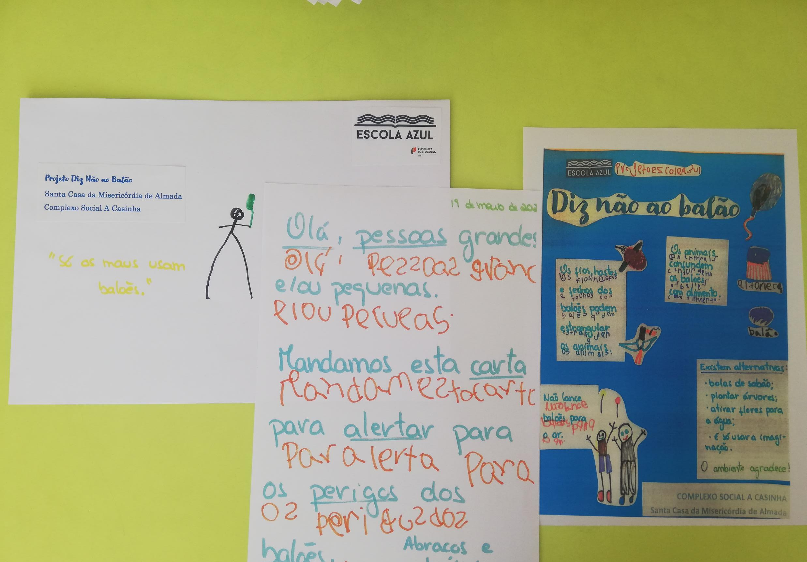
Envio de material de divulgação do projeto
Calendarização: Maio de 2021
Objetivo: Sensibilizar as nossas parcerias institucionais para a problemática do balão no mar/oceano, através do envio de panfletos e cartazes

Slide 9
Exposição
Calendarização: Junho de 2021
Objetivo: Dar relevo às atividades realizadas ao longo do projeto, divulgando-as na comunidade educativa, através de uma exposição (crianças, famílias, colaboradoras, comunidade envolvente…)

